Slide 1
المحاضرة الرابعة عشر
نماذج مختارة من تطبيقات الاستشعار عن بعد

Slide 2
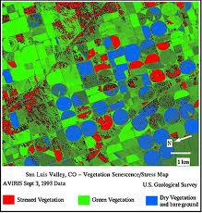
في مجال الزراعة

Slide 3
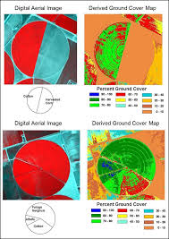
التعرف على انواع المحاصيل في الحقول وتصنيفها

Slide 4
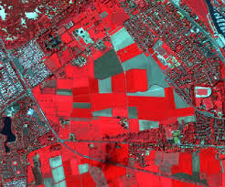
تجديد رقع النبات الطبيعي عن الصناعي

Slide 5
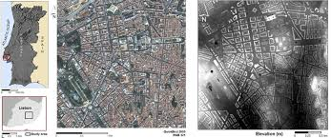
في مجال العمران

Slide 6
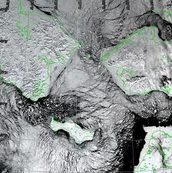
في مجال التعرف على حركة الجليد

Slide 7
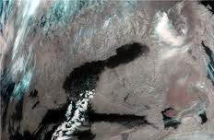
في مجال المناخ والتعرف على المناطق الغائمة

Slide 8
دراسة اشعاع UV وتأثيرها على طبقة الاوزون
Ozone (O3) هو جزيء مكون من 3 ذرات من الاكسجين على شكل طبقة في الغلاف الجوي تتراوح ما بين 25 -60 كم فوق مستوى سطح البحر لتمتص الاشعة فوق البنفسجية الواصلة من الشمس .
وهي الطبقة الدافئة حراريا في طبقات الغلاف الجوي بسبب طاقة الاشعاع الشمسي الممتص بواسطة طبقة الاوزون .
ولولا وجود طبقة الاوزون سيكون تأثير UV الاشعة فوق البنفسجية مدمر لجميع اشكال الحياة على الارض.

Slide 9
على خليج هالي في ساحل القارة القطبية انتاركتيكا حيث يوجد ثقب الاوزون وضع قاعدة ارضية لقياس طبقة الاوزون خلال فترات النهار شهريا لمراقبة ذلك الثقب من خلال بيانات الاستشعار عن بعد .
وهذا الثقب نتج عن غاز كلوروفلوروكربون المستخدم في تبريد المصانع وغيرها .
من هذه الاجهزة لرصد هذا التأثير جهاز (TOMS
Total Ozone Mapping Spectrometer

Slide 10
وهو مستشعر يقيس عالميا طبقة الاوزون والذي اطلق في 1978م بمدار قطبي وصمم ليعمل طويلا وهو يعطي فوق 4100صورة عالمية يوميا لطبقة الاوزون.
وفي عام 1991م اطلق الاتحاد السوفيتي سابقا Meteor-3
والذي حمل على القمر الصناعي TOMS ) بمشاركة ناسا .
TOMS يقيس فقط ضوء النهار لقياس الاشعة فوق البنفسجية وانتشارها بسبب الغيوم او من خلال الارض وهو ذو مدار قطبي من جهة القطب الجنوبي.

Slide 11
استخدام تقنية الليزر في التعرف على مكونات الغلاف الجوي
كما استخدمت هذه التقنية في التعرف على مكونات الغلاف الغازي (الجوي) من نقطة ارسال ارضي الى الغلاف الجوي حيث امكن التعرف على خصائص طبقات الغلاف الجوي وتقدير عمق الطبقات بعدة كيلومترات ومدى ارتفاع كل طبقة مكتشفة خاصة وان هذه التقنية تستطيع قياس زمن ارسال الاشعة وعودتها .
واول ليزر جوي صمم ليسدد مباشرة تحت الطائرة بشكل عمودي على مناطق مفردة والتي استخدمت للحصول على البيانات الطبوغرافية وهو مجال تقني يخدم العديد من الباحثين في مجالات الجيمورفولوجيا والنبات والغلاف الجوي والعديد من التطبيقات الاخرى.

Slide 12
في مجال التعرف على انواع الصخور: الوادي الميت
Death valley
TIMS: Thermal infrared multi spectral scanner an air born(6bands)
الماسح الجوي متعدد الاطياف تحت الحمراء القريبة والحرارية
في هذا المثال اخذت الصور في فترتي الليل والنهار بواسطة التصوير الجوي بجهاز TIMS لمنطقة الوادي الميت بكاليفورنيا من وكالة الفضاء ناسا . وذلك لاشتقاق خريطة موضوعية للصخور في منطقة فيورنس كريك في الوادي الميت .

Slide 13

شكل يبين الصور الحرارية للوادي الميت

Slide 14
في الشكل السابق نشاهد خطوط الطيف المنبعث لتحت الحمراء الحرارية واختبار عينات حقلية مرتبطة بصورة TIMS في النهار وطبق عليها مد التباين الطيفي (WW) من خلال تنوع الظلام والضوء الناتج من تنوع حرارة الاجسام . بعدها تم اجراء مركب الالوان للصورة . المنطقة الحمراء ابرزت الصخور الغنية بالكوارتز كما في نطاق5 المنطقة الخضراء في نطاق3 ابرزت الصخور الملحية المنطقة الزرقاء الخضراء في نطاقي 1-3 وضحت صخور الدولوميت والحجر الجيري المنطقة البنفسجية اعلى انبعاث لها في نطاقي 1-5 شملت صخور البازلت والاندزيت . بعض الصخور ظهرت فاتحة مثل الكوارتز . وهناك تأثير ايضا للرياح والتي تحمل معها الغبار .

Slide 15
بدا واضحا صخر الكوارتز في نطاق1 في صورة النهار يظهر الظل ليبدي التباين الطبوغرافي في الصورة وهذا التباين لا يظهر في صورة الليل .
الاشعاع المنبعث من الاجسام يعبر عن المواد بشكل جيد في فترتي الليل والنهار فهناك منطقة (Lake manly) وهي ابرد ممن حولها في وقت النهار بينما منطقتي (Tucki fan – Furanace Creek fan) ابرد ممن حولها في فترات الليل .
وهذه ميزة استخدام التصوير الحراري الذي يصور الظواهر ليلا ونهارا . المناطق الفاتحة هي الاكثر دفئ بينما المناطق الداكنة هي المناطق الباردة في الصورة الحرارية.

Slide 16
عند تعريف الخريطة نجد انها ارتبطت بخصائص فيزيائية متعلقة بالصخور وتركيبها بواسطة الطيف ويمكن القول ان تأثير الحرارة قد يسبب لبس عند فصل الظواهر والتي امكن فصلها بواسطة مركب الالوان لتحسين التنوع الصغير للصخور من خلال الاشعاع المنبعث والذي يمكن قياسه في الليل والنهار.

Slide 17
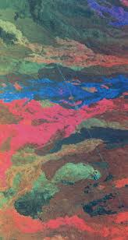
شكل يبين منطقة الوادي الميت بناء على بيانات الصورة الحرارية واجراء مركب الالوان لها

Slide 18
التعرف على الغطاء النباتي في البرازيل:
الهدف من هذا المثال صنع خريطة موضوعية لأنواع النبات الرئيسي في الغابات المدارية في البرازيل من بيانات لاندسات باستخدام الماسح الموضوعي لمنطقة الدراسة وهي ما نوس (Manaus) لتوضيح انواع النبات لتعريفه على الصورة من خلال التعرف عليه من الموقع من خلال العمل الحقلي خاصة المناطق بجوار الطرق والانهار . المساحات الكبيرة وحدودها صعبة لجعلها متاحة خاصة امتدادها المحلي الملاحظ في منطقة كبيرة باستخدام تقنية الاستشعار عن بعد.

Slide 19
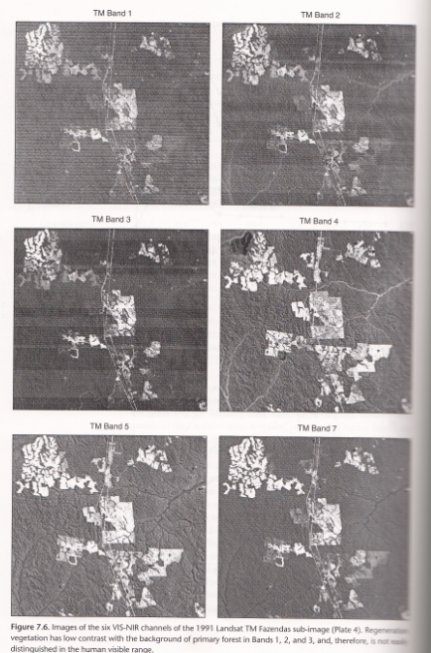
شكل يوضح النطاقات الست للماسح الموضوعي مع اجراء زيادة التباين

Slide 20
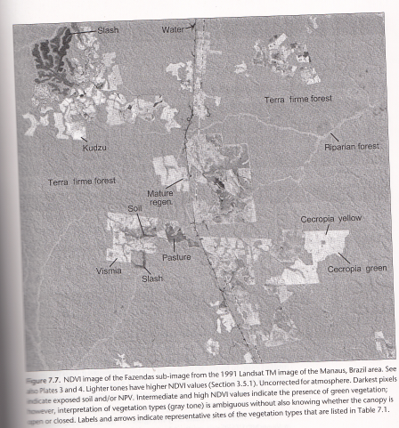
شكل يبين تطبيق مؤشر النبات NDVI

Slide 21
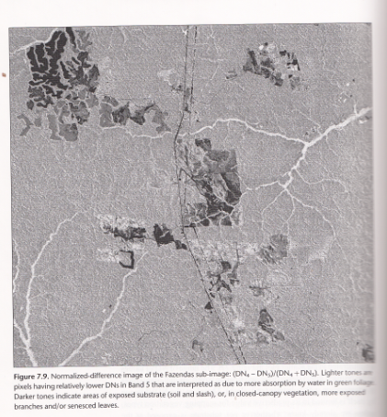
شكل يبين النسب النطاقات لتوضيح الترب الجافة من الرطبة من خلال نطاق 5

Slide 22
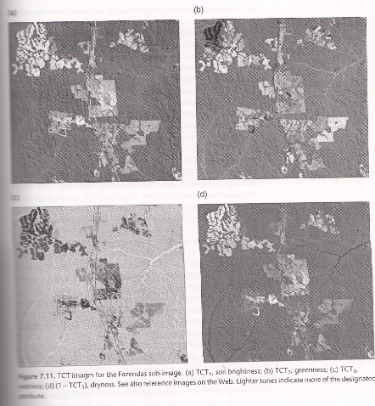
شكل يبين تطبيق TCT

Slide 23
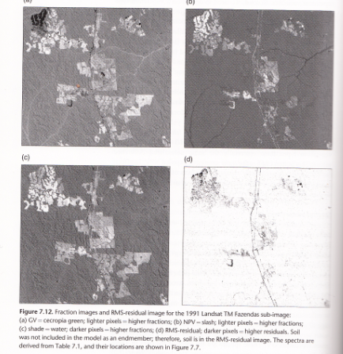
شكل يبين الاختلاط الطيفي وتطبيق RMS

Slide 24
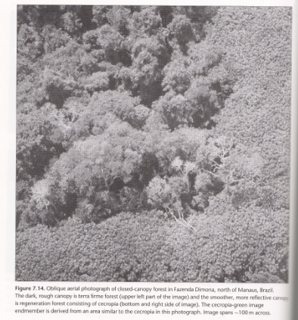
صورة فوتوغرافية لمنطقة الدراسة في البرازيل

Slide 25
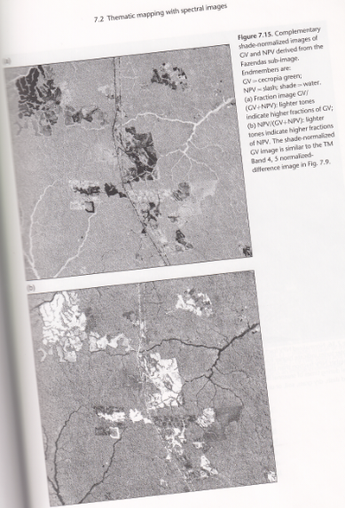
شكل يبين ازالة تأثير الظل من الصورة

Slide 26
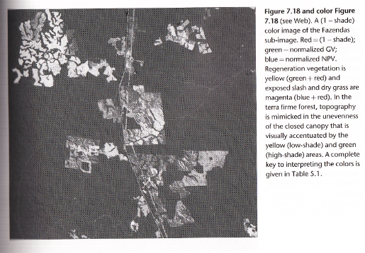
شكل يبين استخدام مركب الالوان والتي يمكن ان يشتق منها الخريطة الموضوعية

Slide 27
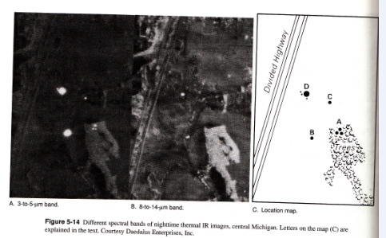
استخدام الصور الحرارية في الكشف عن الحرائق

Slide 28
3حرائق صغيرة القوالب كالفحم المتوهج لتلك المناطق ضمن بستان الاشجار.
في صور المدى 8-14ميكرومتر البصمات دافئة للأشجار المتناثرة بأقنعة النيران. ولكن في صورة المدى 3-5 ميكروميتر النيران واضحة ومرئية ولها بصمات خافتة لتلك الاشجار.
اكبر نار مشتعلة في الحقل المفتوح وهو مشاهد في كلا الصورتين.
في الحقل المفتوح حفرة تحتوي على فحم صغير مشتعل اختفت تحت كومة مزالة. في صورة ذات مدى 8-14ميكرومتر هذا الهدف اخفق بالنسبة للنبات ولكن في صورة ذات مدى 3-5 ميكروميتر كان واضح ومعرف على انه هدف حار.
ايضا هناك نار مشتعلة كبيرة و 3مركبات مع محركاتها تبدو دافئة في الموقع ضمن الحقل المفتوح . 4اهداف تم حلها في صورة ذات مدى 3-5 ميكروميتر ولكن بصمة النار المشتعلة اختفت عن الاهداف الاخرى في صورة ضمن المدى 8-14 ميكروميتر .

Slide 29
استخدام الاراضي في متشجن:
نناقش تفسير الصورة بحيث نبدأ مع المنظر المتشابه لما نقراه . المدينة ومحيطها وهي ان اربر (Ann Arbor ) وهي تقع غرب ديترويت وتحتوي جامعة متشجن كما هو مشاهد في صورة تحت الحمراء والصورة الفوتوغرافية الجوية .
وسط المدينة ومحيطها ضمن الضواحي السكنية والمحاطة بالأراضي الفضاء وقت النهار خاصة وانها اخذت بعد قليل من شروق الشمس وهي صورة تحت الحمراء وايضا لا نغفل ان الاشعاع الحراري يتزايد بسرعة.
شبكة الطرق السريعة والطرق لها بصمات دافئة لان الحرارة الكامنة او الخاملة مرتفعة وهي ذات علاقة ارتباط بكثافة الاسفلت والاسمنت . اسقف البنايات الباردة لان الانبعاث منخفض لهذه المواد . احياء المدينة الفقيرة ظهرت باقتدار كمناطق دافئة مقارنة بالمساحات المحيطة بها لان التركيز الحراري من مجموعة الماء والبحيرات ونهر هورون والذي يظهر في الزاوية اليمنى من الصورة . وهي دافئة مقارنة بما يحيط بها من زيت والذي لم يمتص كفايته بعد من الطاقة الشمسية وليصلها بذلك الاشعاع الحراري العالي في منتصف النهار .

Slide 30
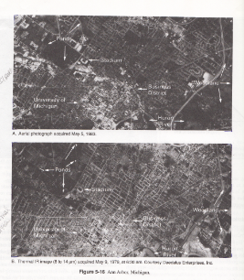

Slide 31
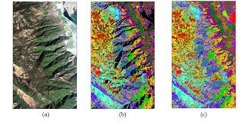
استخدام تقنيات حديثة في التصنيف مثل الهيبرسبكترل وله 200نطاق للصورة

Slide 32
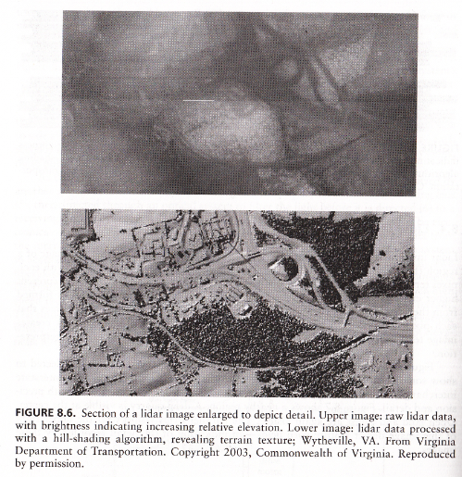
تقنية لايدر Ladir

Slide 33
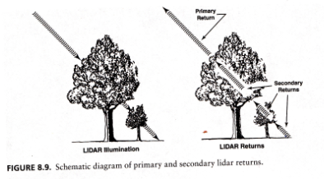
شكل يبين طريقة فصل نبضات لايدار للسطح المعقد

